Slide 1
SESIÓN
PRINCIPIOS PARA UN SISTEMA DE GOBIERNO
06
UNIDAD DE APRENDIZAJE: COBIT 2019 Y SUS PRINCIPIOS PARA UN SISTEMA DE GOBIERNO Y UN MARCO DE GOBIERNO
Proporcionar valor a las partes interesadas
Enfoque holístico
Sistema de gobierno dinámico
Separar el gobierno de la gestión
Adaptar a las necesidades de la empresa
Sistema de gobierno íntegro

Slide 2
/ INTRODUCCIÓN
En esta sesión aprenderás los conceptos sobre los principios para un sistema de gobierno.
Reconocerás y comprenderás los 6 principios propuestos por COBIT 2019, proporcionar valor a las partes interesadas, enfoque holístico, sistema de gobierno dinámico, separar el gobierno de la gestión, adaptar a las necesidades de la empresa y sistema de gobierno íntegro.

Slide 3
/ PROPORCIONAR VALOR A LAS PARTES INTERESADAS

Slide 4
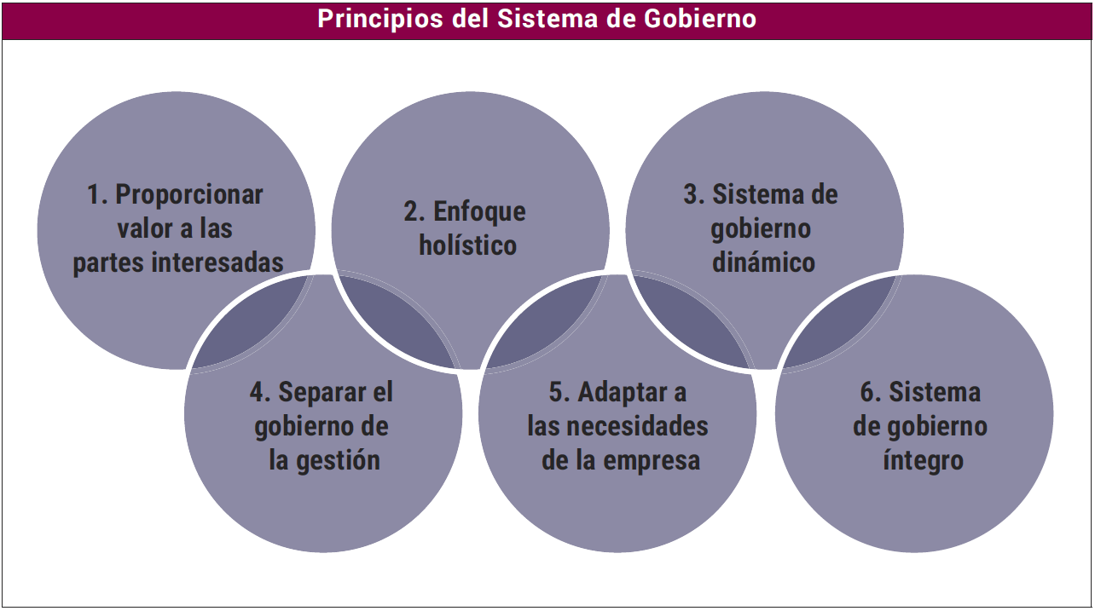
/ PROPORCIONAR VALOR A LAS PARTES INTERESADAS
1. DEFINICIÓN
Cada empresa necesita un sistema de gobierno para satisfacer las necesidades de las partes interesadas y generar valor del uso de la I&T.
El valor refleja un equilibrio entre el beneficio, el riesgo y los recursos, y las empresas necesitan una estrategia y un sistema de gobierno práctico para materializar este valor.
1. Proporcionar valor a las partes interesadas

Slide 5
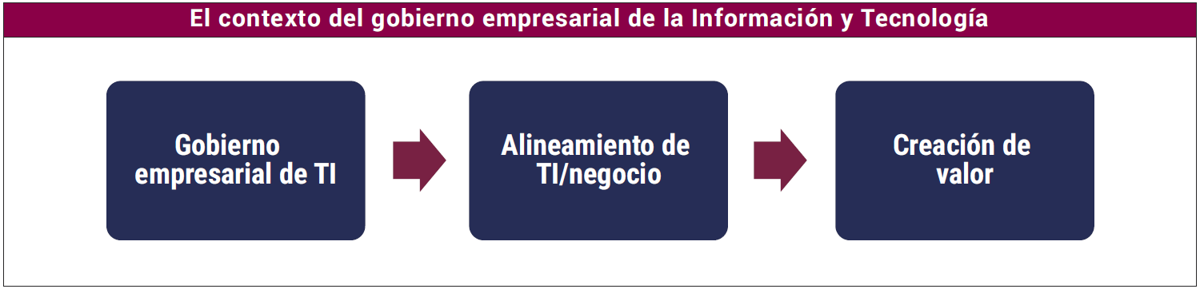
/ PROPORCIONAR VALOR A LAS PARTES INTERESADAS
2. GOBIERNO EMPRESARIAL DE LA INFORMACIÓN Y TECNOLOGÍA (I&T)
A la luz de la transformación digital, la información y la tecnología (I&T) se han convertido en algo fundamental para el soporte, la sostenibilidad y el crecimiento de las empresas.
La creación de valor suele venir de la mano de un alto nivel de digitalización en nuevos modelos de negocio, procesos eficientes, una exitosa innovación, entre otros; por ello las empresas digitales dependen cada vez más de la I&T para su supervivencia y crecimiento.
Así, los miembros de los consejos directivos y la alta gerencia se ven abocados a adaptar e implementar sus medidas GETI conforme a su contexto y necesidades específicas.

Slide 6
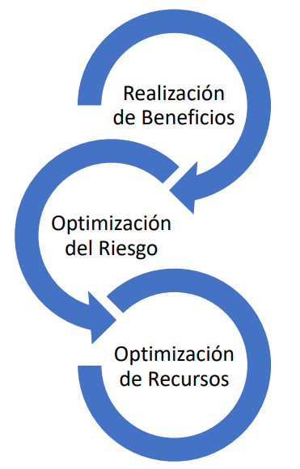
/ PROPORCIONAR VALOR A LAS PARTES INTERESADAS
3. BENEFICIOS DEL GOBIERNO DE TECNOLOGÍAS DE LA INFORMACIÓN
Fundamentalmente, la GETI se preocupa de la creación de valor a partir de la transformación digital y la mitigación del riesgo de negocio derivado de dicha transformación.
Más concretamente, tras la adopción satisfactoria de la GETI cabe esperar tres resultados principales:
Realización de beneficios
Optimización de riesgos
Optimización de recursos

Slide 7
/ PROPORCIONAR VALOR A LAS PARTES INTERESADAS
4. PARTES INTERESADAS DE COBIT 2019
Consejos de administración
Reguladores
Gestión de riesgos
Dirección ejecutiva
Partes interesadas internas
Partes interesadas externas
Socios de negocio
Proveedores de aseguramiento
Gerentes de negocio
Gerentes de TI
Proveedores de TI
Notes:
En la siguiente figura se muestran las partes interesadas internas y externas identificadas por el marco de COBIT 2019, cada una de ellas tiene un nivel de importancia clave para lograr los objetivos y se deben tomar en cuenta al momento de querer implantar un modelo de gobierno y gestión de las TI en las empresas.

Slide 8
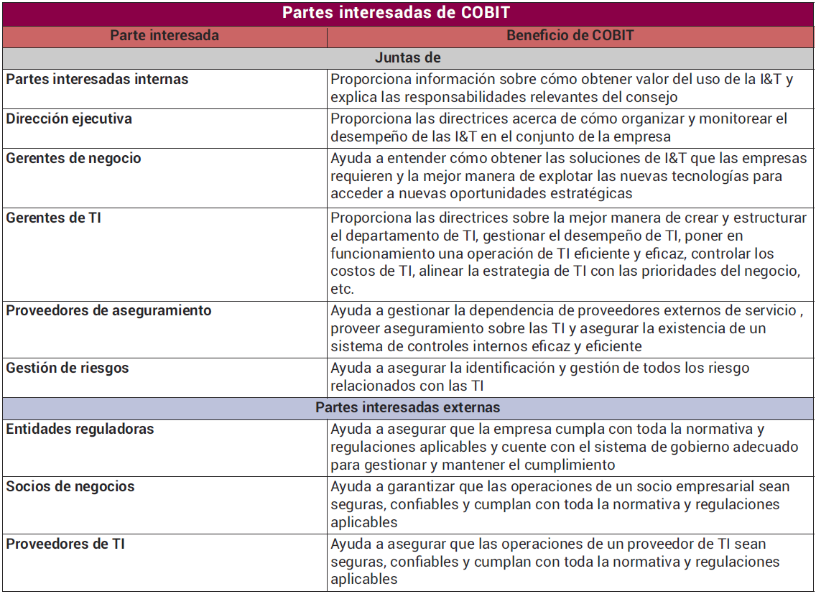
/ PROPORCIONAR VALOR A LAS PARTES INTERESADAS
4. …PARTES INTERESADAS DE COBIT 2019

Slide 9
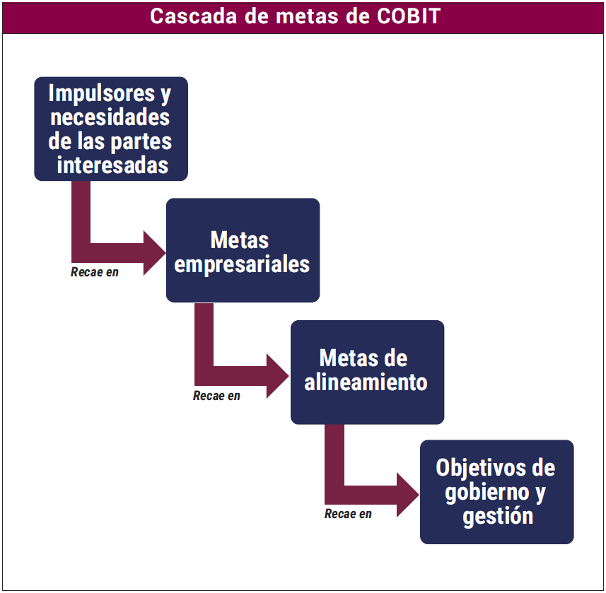
/ PROPORCIONAR VALOR A LAS PARTES INTERESADAS
5. CASCADA DE METAS DE COBIT 2019
Las necesidades de las partes interesadas tienen que transformase en una estrategia factible para la empresa. La cascada de metas soporta las metas empresariales, que es uno de los factores de diseño clave para un sistema de gobierno. Apoya la priorización de los objetivos de la dirección basada en la priorización de las metas empresariales.

Slide 10
/ ENFOQUE HOLÍSTICO

Slide 11
/ ENFOQUE HOLÍSTICO
1. DEFINICIÓN
Un sistema de gobierno para la I&T de la empresa se crea a partir de una serie de componentes que pueden ser de distinto tipo y que funcionan conjuntamente de forma holística.
2. Enfoque holístico

Slide 12
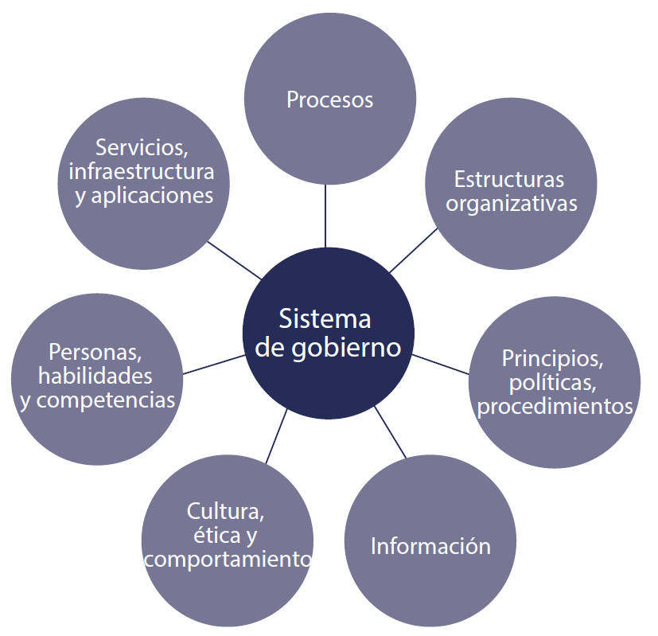
/ ENFOQUE HOLÍSTICO
2. COMPONENTES DEL SISTEMA DE GOBIERNO
Con el propósito de cumplir con los objetivos de gobierno y gestión, cada empresa debe establecer, personalizar y sostener un sistema de gobierno creado a partir de una serie de componentes.
Estos componentes son factores que, de forma individual y colectiva, contribuyen al buen funcionamiento del sistema de gobierno de la empresa en cuanto a I&T.
Los componentes interactúan entre sí, lo que da lugar a un sistema holístico de gobierno de I&T.
Los componentes pueden ser de diversos tipos sin embargo, los componentes de un sistema de gobierno incluyen los que se muestran en la figura.

Slide 13
/ SISTEMA DE GOBIERNO DINÁMICO

Slide 14
/ SISTEMA DE GOBIERNO DINÁMICO
1. DEFINICIÓN
Un sistema de gobierno debería ser dinámico. Esto significa que cada vez que se cambia uno o más factores del diseño (por ejemplo un cambio de estrategia o tecnología), debe considerarse el impacto de estos cambios en el sistema GETI.
Una visión dinámica de la GETI llevará a un sistema de GETI preparado para el futuro.
3. Sistema de gobierno dinámico

Slide 15

/ SISTEMA DE GOBIERNO DINÁMICO
2. SOSTENER EL SISTEMA DE GOBIERNO
Un sistema de gobierno es inherentemente dinámico. Las estrategias pueden cambiar, se lanzan programas de inversión importantes, los escenarios, las amenazas cambian, las tecnologías cambian, etc. Esto significa que el sistema de gobierno debe ser revisado periódicamente y que deben efectuarse cambios en el sistema siempre que sea necesario.

Slide 16
/ SEPARAR EL GOBIERNO DE LA GESTIÓN

Slide 17
/ SEPARAR EL GOBIERNO DE LA GESTIÓN
1. DEFINICIÓN
Un sistema de gobierno debería distinguir claramente entre actividades de gobierno y gestión, y estructuras.
4. Separar el gobierno de la gestión

Slide 18
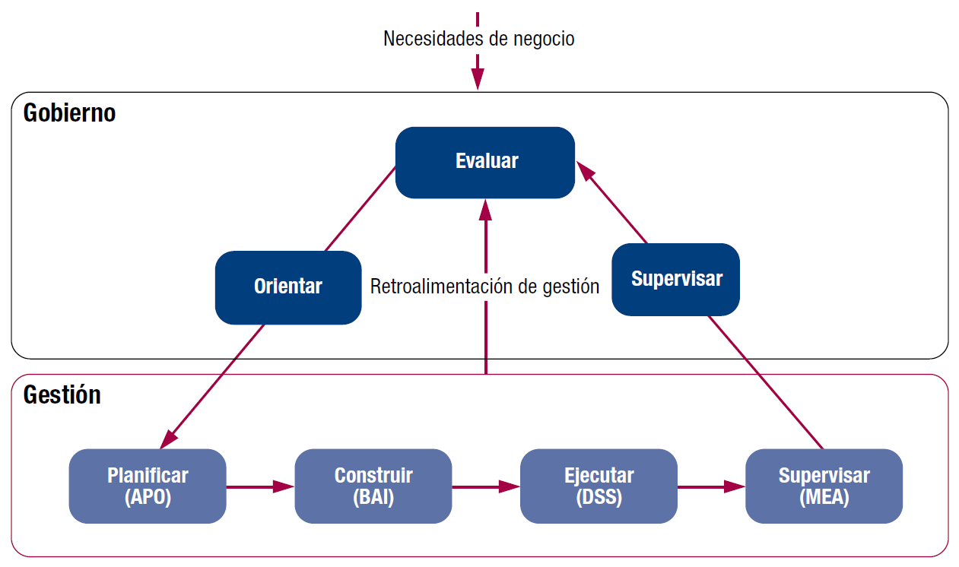
/ SEPARAR EL GOBIERNO DE LA GESTIÓN
2. OBJETIVOS DE GOBIERNO Y GESTIÓN
Los objetivos de gobierno y gestión de COBIT se agrupan en cinco dominios. Los dominios se nombran mediante verbos que expresan el propósito clave y las áreas de actividad de los objetivos que los contienen:

Slide 19
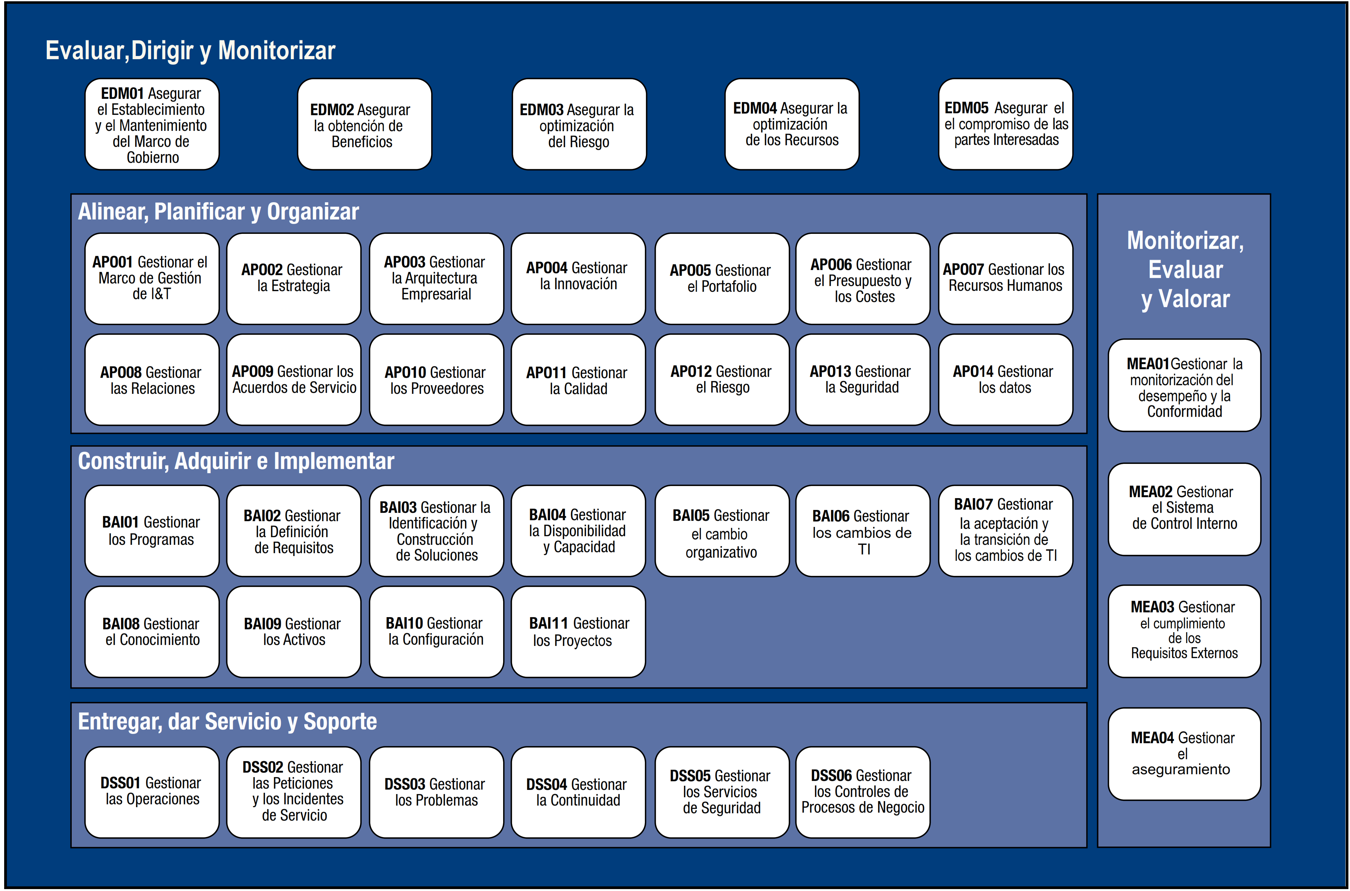
/ SEPARAR EL GOBIERNO DE LA GESTIÓN
2. …OBJETIVOS DE GOBIERNO Y GESTIÓN
Notes:
El marco de COBIT 2019 propone el modelo CORE de COBIT 2019 que está conformado por 40 objetivos de gobierno y gestión, de los cuales 5 son de gobierno y el resto (35) son de gestión.

Slide 20
/ ADAPTAR A LAS NECESIDADES DE LA EMPRESA

Slide 21
/ ADAPTAR A LAS NECESIDADES DE LA EMPRESA
1. DEFINICIÓN
Un sistema de gobierno debería personalizarse de acuerdo con las necesidades de la empresa, utilizando una serie de factores de diseño como parámetros para personalizar y priorizar los componentes del sistema de gobierno.
5. Adaptar a las necesidades de la empresa

Slide 22
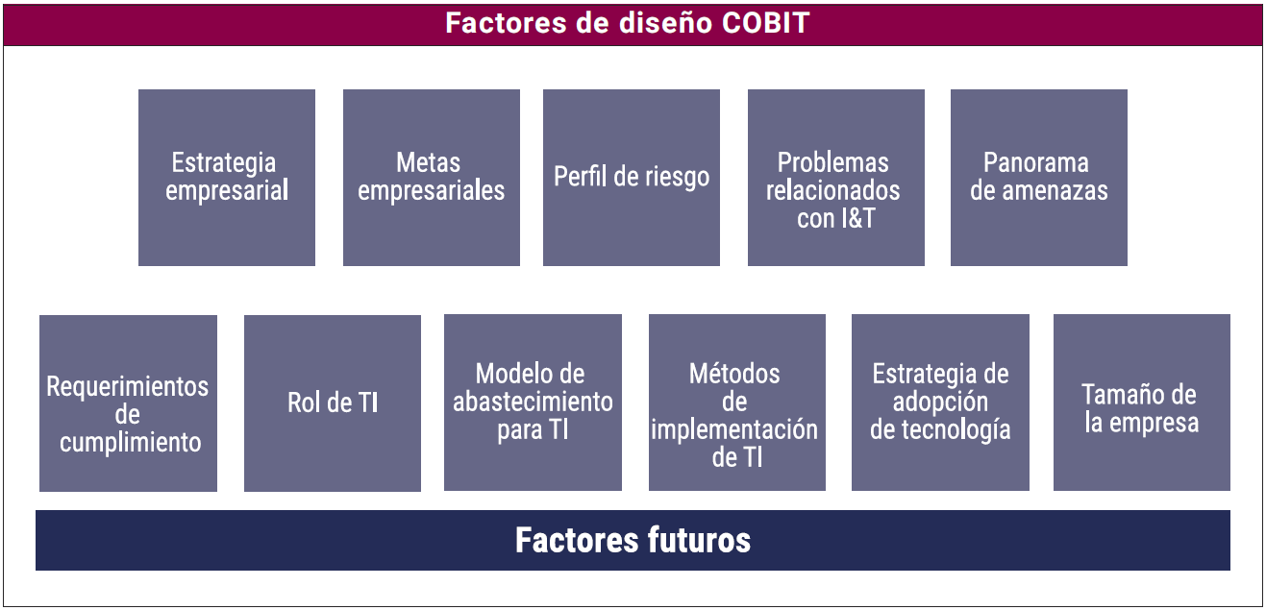
/ ADAPTAR A LAS NECESIDADES DE LA EMPRESA
2. FACTORES DE DISEÑO
Los factores de diseño son aquellos que pueden influir en el diseño del sistema de gobierno de una empresa y posicionarla para que tenga éxito al usar la I&T.

Slide 23
/ SISTEMA DE GOBIERNO ÍNTEGRO

Slide 24
/ SISTEMA DE GOBIERNO ÍNTEGRO
1. DEFINICIÓN
Un sistema de gobierno debería cubrir la empresa de principio a fin, centrándose no sólo en la función de TI, sino en todo el procesamiento de tecnología e información que la empresa pone en funcionamiento para lograr sus objetivos, independientemente de dónde se realice el procesamiento en la empresa.
6. Sistema de gobierno íntegro

Slide 25
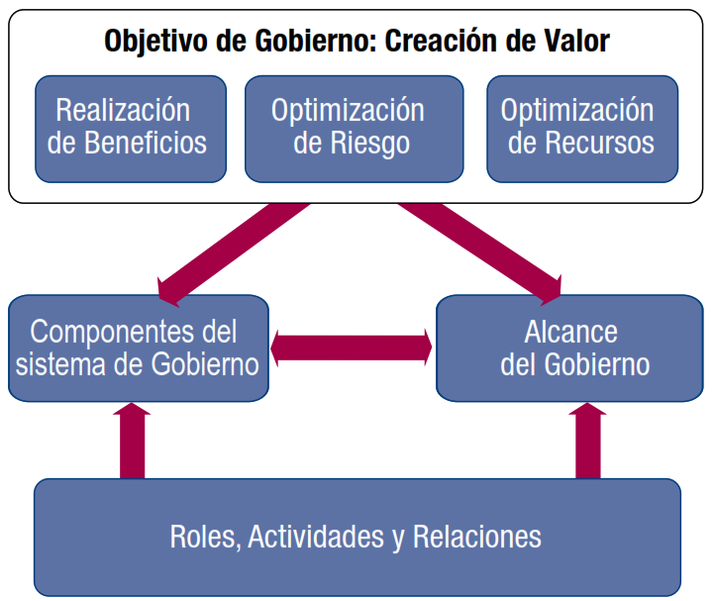
/ SISTEMA DE GOBIERNO ÍNTEGRO
2. ENFOQUE DE GOBIERNO Y GESTIÓN
COBIT proporciona una visión integral del gobierno y la gestión TI basado en varios componentes del sistema de gobierno. Estos componentes son para toda la empresa y extremo-a-extremo, es decir, incluyendo todo y a todos, internos y externos, que sean relevantes para el gobierno y la gestión de la información de la empresa y TI, incluyendo las actividades y responsabilidades de las funciones TI como de las funciones de negocio.

Slide 26
/ CONCLUSIONES
Proporcionar valor a las partes interesadas: Cada empresa necesita un sistema de gobierno para satisfacer las necesidades de las partes interesadas y generar valor del uso de la I&T.
Enfoque Holístico: Un sistema de gobierno para la I&T de la empresa se crea a partir de una serie de componentes que pueden ser de distinto tipo y que funcionan conjuntamente de forma holística.
Sistema de gobierno dinámico: Un sistema de gobierno debería ser dinámico. Esto significa que cada vez que se cambian uno o más factores del diseño debe considerarse el impacto de estos cambios en el sistema GETI.
Separar el gobierno de la gestión: Un sistema de gobierno debería distinguir claramente entre actividades de gobierno y gestión, y estructuras.

Slide 27
/ CONCLUSIONES
Adaptar a las necesidades de la empresa: Un sistema de gobierno debería personalizarse de acuerdo con las necesidades de la empresa, utilizando una serie de factores de diseño como parámetros para personalizar y priorizar los componentes del sistema de gobierno.
Sistema de gobierno íntegro: Un sistema de gobierno debería cubrir la empresa de principio a fin, centrándose no sólo en la función de TI, sino en todo el procesamiento de tecnología e información que la empresa pone en funcionamiento para lograr sus objetivos.

Slide 28
/ BIBLIOGRAFÍA
ISACA. (2018). “COBIT 2019: Introducción y Metodología”. 1ra. Edición. ISACA®
ISACA. (2018). “COBIT 2019: Objetivos de Gobierno y de Gestión”. 1ra. Edición. ISACA®
ISACA. (2018). “COBIT 2019: Diseño de una solución de Gobierno de Información y Tecnología”. 1ra. Edición. ISACA®
ISACA. (2018). “COBIT 2019: Implementación y optimización de una solución de gobierno de información y tecnología”. 1ra. Edición. ISACA®

